Slide 1

Risiko Spekulatif

Slide 2
Definisi
Risiko spekulatif atau speculative risk adalah risiko yang jika diambil mungkin akan mengakibatkan diperolehnya keuntungan atau timbulnya kerugian. Semua risiko spekulatif diambil sebagai pilihan sadar dan tidak hanya diakibatkan oleh situasi yang tidak terkontrol.
hampir semua aktivitas investasi sebenarnya terkait dengan risiko spekulatif. Dalam investasi, kita bisa menilai risiko spekulatif investasi tertentu lebih tinggi atau lebih rendah dari alternatif investasi lainnya

Slide 3
Karakteristik Risiko Perubahan Tingkat Bunga
Perubahan tingkat bunga dapat mengakibatkan perusahaan mengalami dua risiko :
Risiko perubahan pendapatan : pendapatan bersih (hasil investasi dikurangi biaya) berubah, yaitu berkurang dari yang diharapkan.
Risiko perubahan nilai pasar : nilai pasar berubah karena perubahan tingkat bunga, yaitu berubah menjadi lebih kecil (turun nilainya).

Slide 4
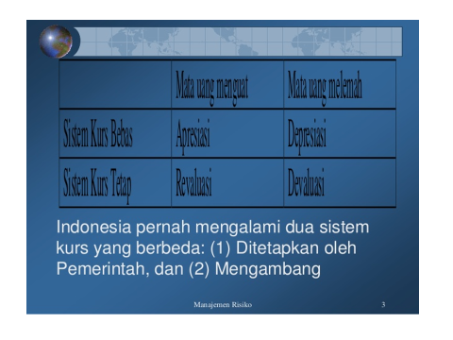

Slide 5
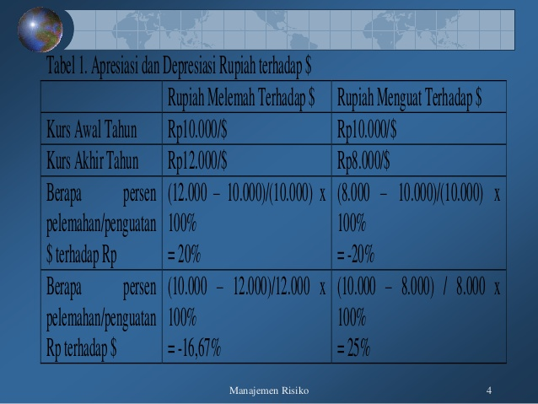

Slide 6
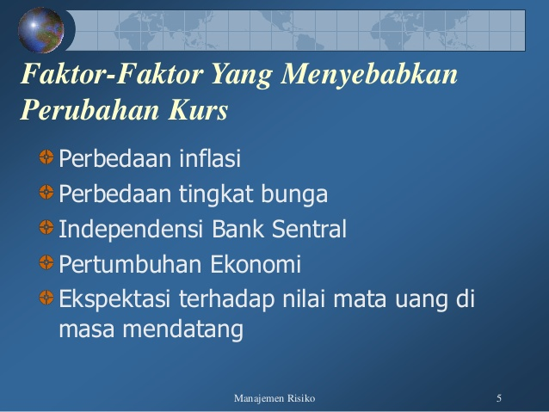

Slide 7
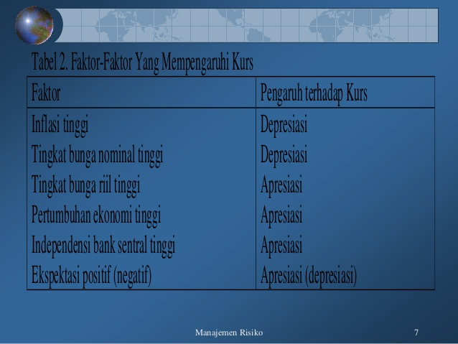

Slide 8
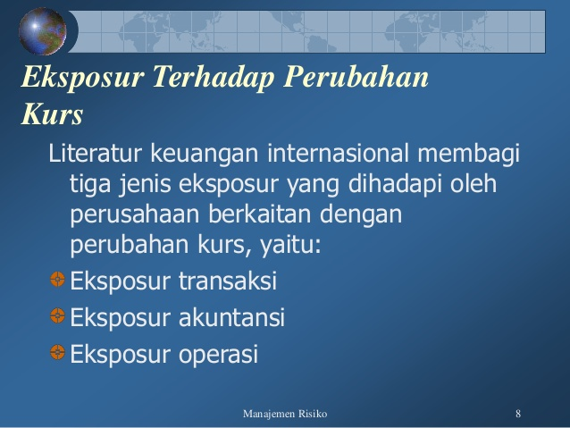

Slide 9


Slide 10
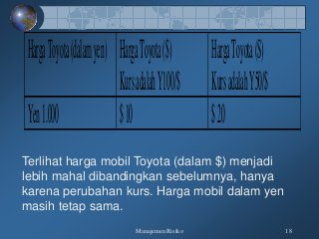

Slide 12
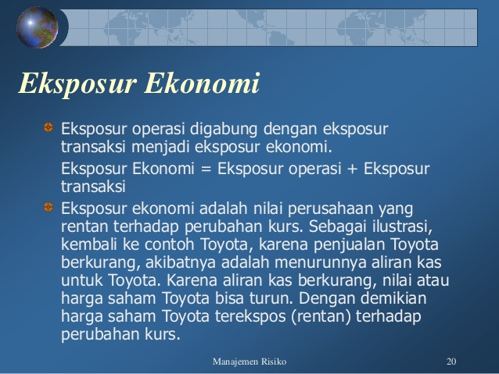

Slide 13
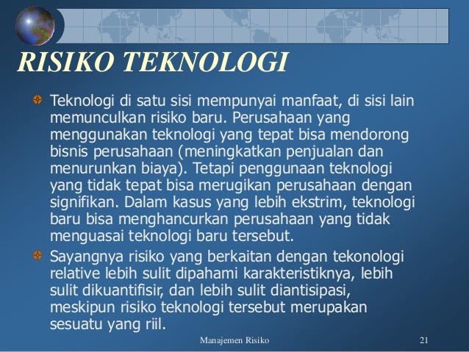

Slide 14
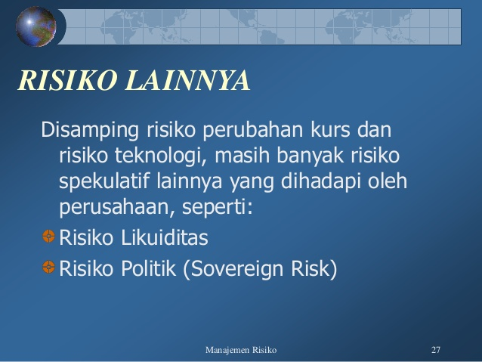

Slide 15
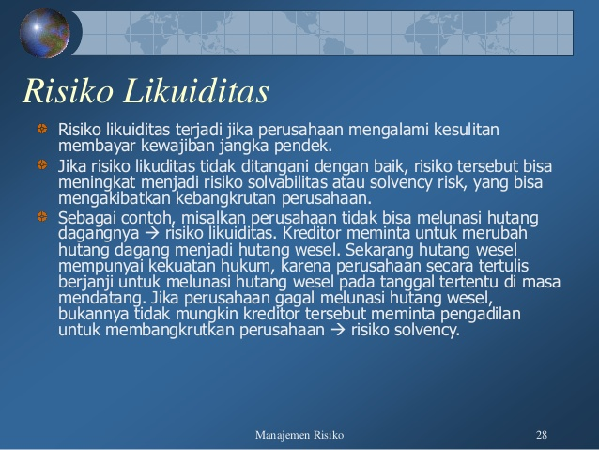

Slide 16
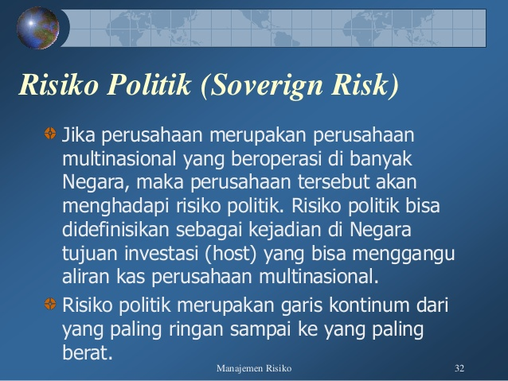

Slide 17
…
Risiko Perubahan Pendapatan
  Risiko Penginvestasian Kembali
Aset | Pasiva
Obligasi jk. waktu 1 tahun Bunga 12%/tahun | Obligasi jk. waktu 2 tahun Bunga 10%/tahun
(1) Investasi 12% | (2) Re-investasi (?)
(1) Pendanaan 10% | (2) Pendanaan 10%

Slide 18
  Risiko Pendanaan Kembali
Aset | Pasiva
Obligasi jk. waktu 2 tahun Bunga 12%/tahun | Obligasi jk. waktu 1 tahun Bunga 10%/tahun
(1) Investasi 12% | (2) Investasi 12%
(1) Pendanaan 10% | (2) Pendanaan (?)

Slide 19
…
Risiko Perubahan Harga Pasar
Perubahan tingkat bunga bisa menyebabkan perubahan nilai pasar aset dan atau kewajiban yang dipegang perusahaan
Aset | Pasiva
Obligasi jk. waktu 10 tahun Nilai nominal Rp 1.000.000,- Kupon bunga 10% Nilai Pasar Rp 1.000.000,- | Obligasi jk. waktu 2 tahun Nilai nominal Rp 1.000.000,- Kupon bunga 10% Nilai Pasar Rp 1.000.000,-

Slide 20
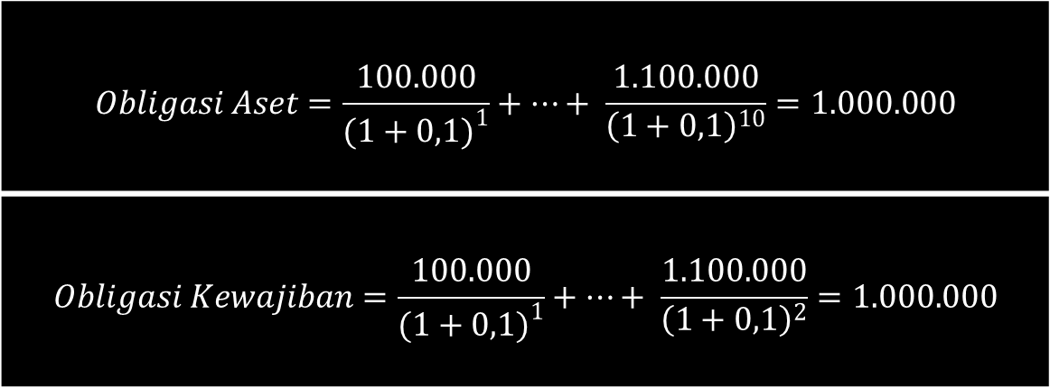
…
$$Obligasi Aset=\frac{100.000}{{(1+0,1)}^{1}}+…+ \frac{1.100.000}{{\left(1+0,1\right)}^{10}}=1.000.000$$
$$Obligasi Kewajiban=\frac{100.000}{{(1+0,1)}^{1}}+…+ \frac{1.100.000}{{\left(1+0,1\right)}^{2}}=1.000.000$$

Slide 21
…
Risiko perubahan tingkat bunga!
Jika risiko tersebut tidak dikelola dengan baik, risiko tersebut bisa mengakibatkan kerugian yang signifikan bagi perusahaan (khususnya bank). Risiko perubahan tingkat bunga bisa mengakibatkan ketidakpastian pendapatan bunga dan ketidakpastian harga pasar. Ketidakpastian pendapatan bunga terjadi karena bunga investasi (pendapatan) atau bunga pendanaan (biaya) bisa berubah dengan arah yang tidak diharapkan, sehingga mengakibatkan kerugian. Ketidakpastian harga pasar terjadi karena perubahan bunga bisa mengakibatkan perubahan harga pasar, khususnya penurunan harga pasar (kerugian). Ada beberapa metode untuk mengukur perubahan tingkat bunga, yaitu :

Slide 22
…
Nilai pasar obligasi jangka panjang lebih sensitif terhadap perubahan tingkat bunga dibandingkan dengan nilai obligasi jangka pendek

Slide 23

…

